Slide 2
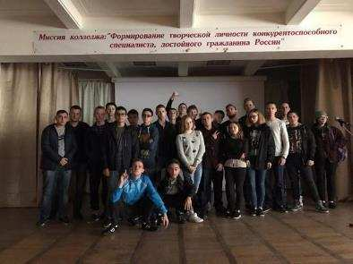
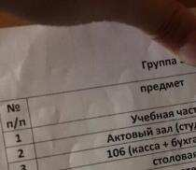
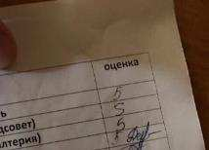
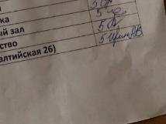
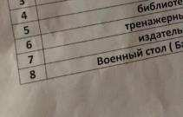
Квест
«Сессия в сентябре»

Slide 3
День борьбы с курением

Slide 4
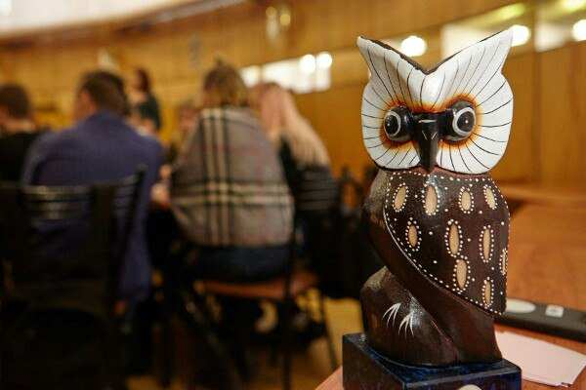
"Что? Где? Когда?"

Slide 5
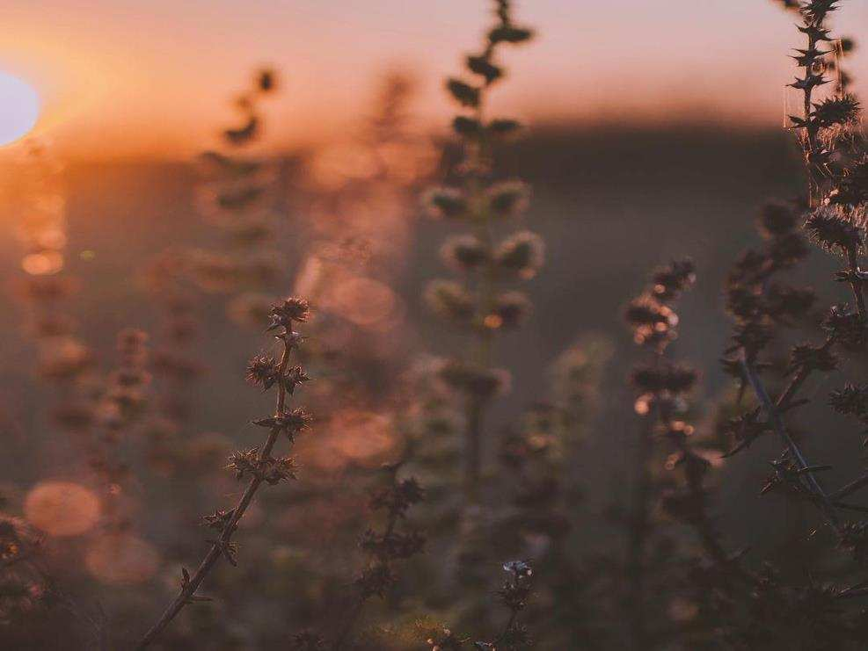
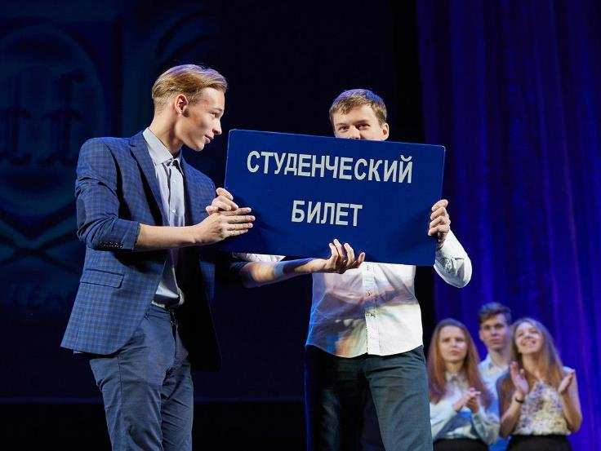
1 сентября
1 сентября

Slide 6
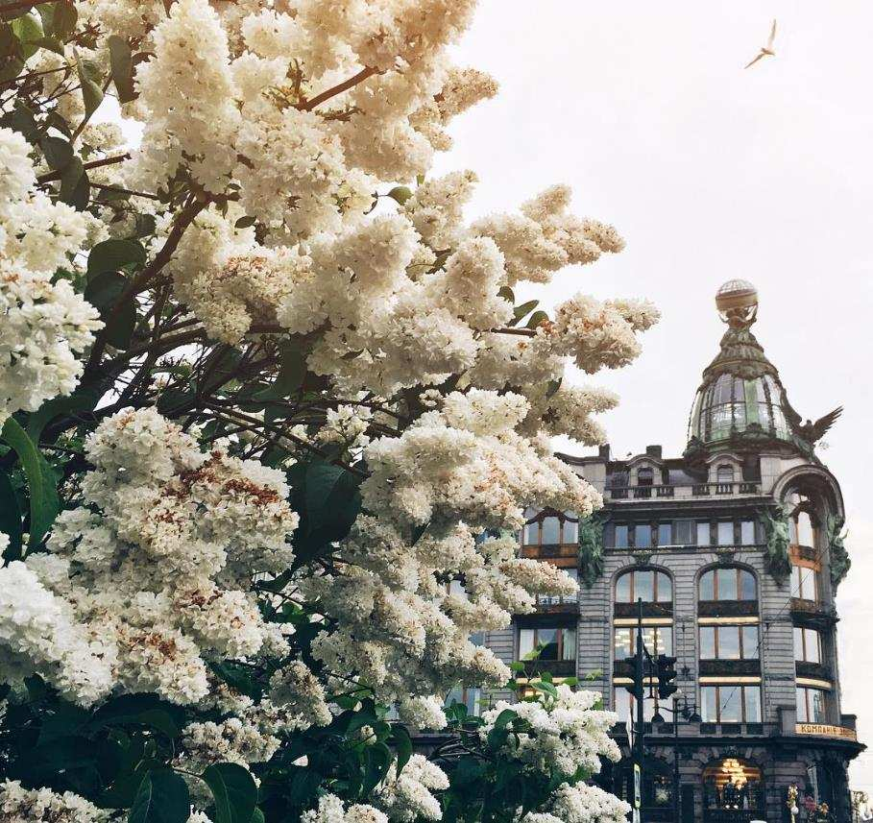
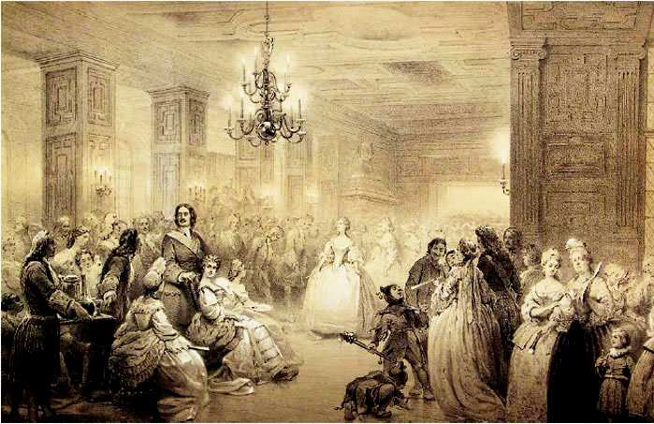
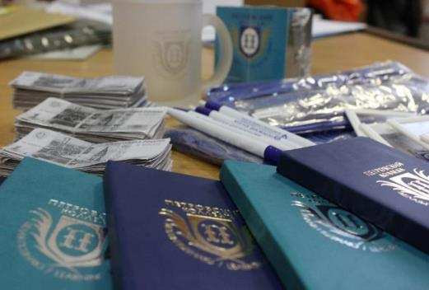
Петровская ассамблея

Slide 7
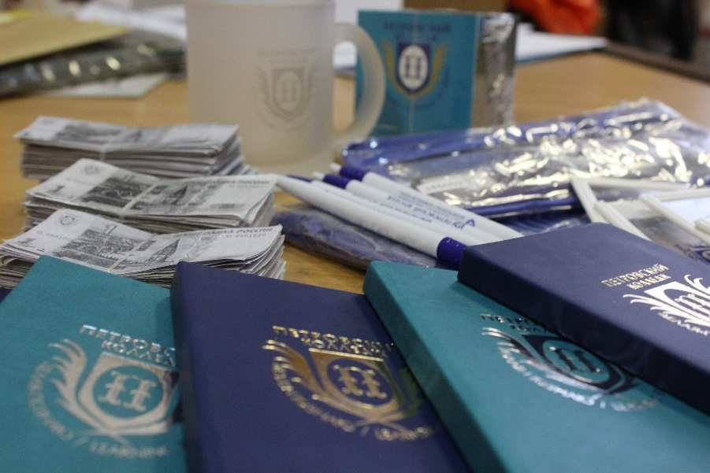
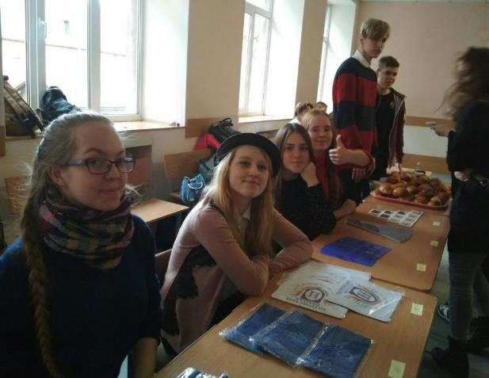
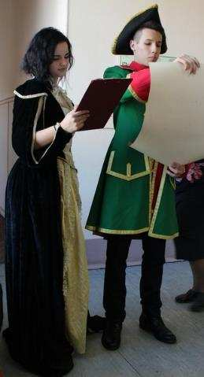
Петровская
ассамблея

Slide 8
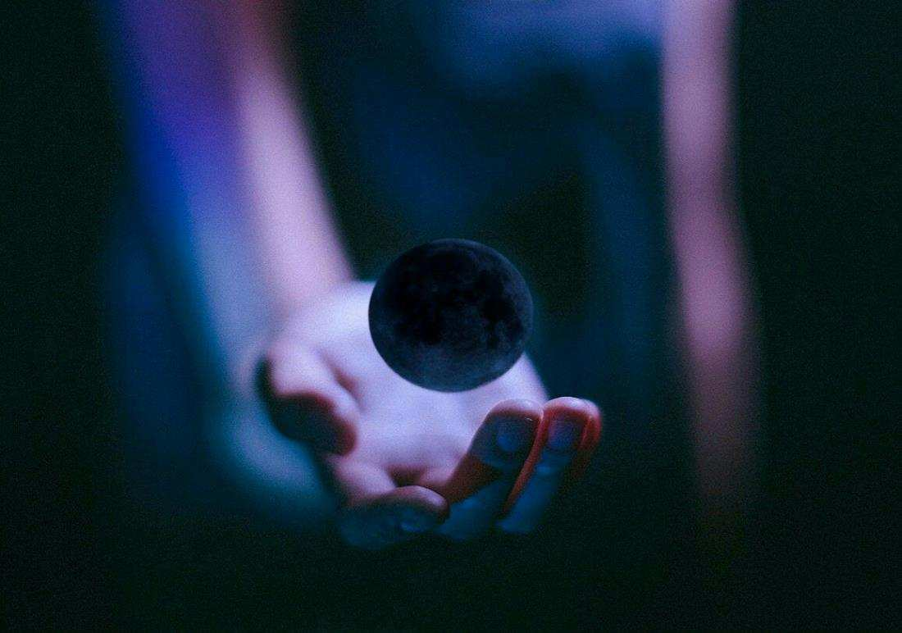
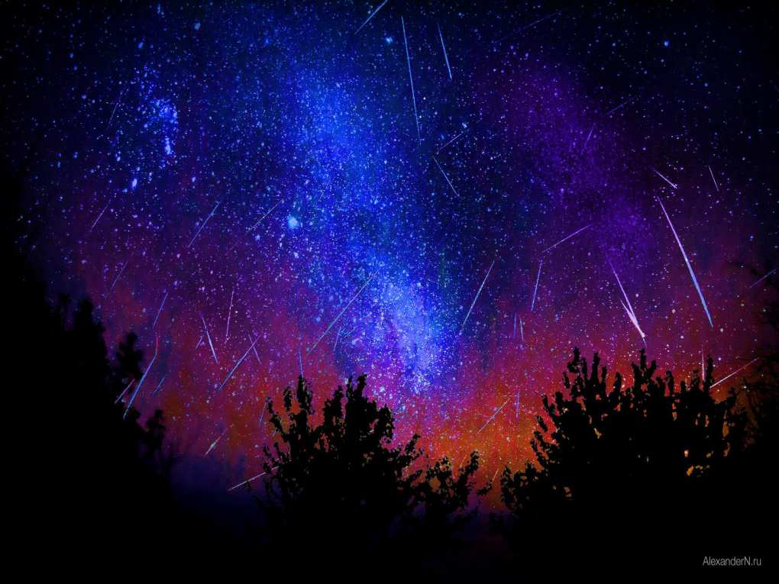
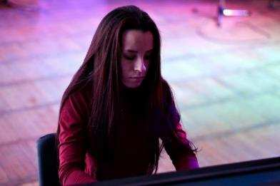
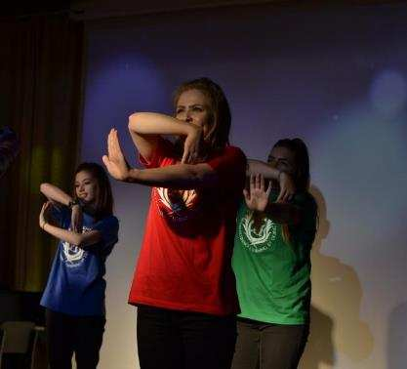
Петровский звездопад

Slide 9
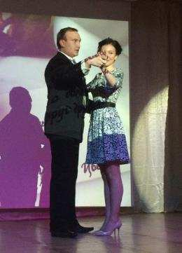
Валентин и Валентина

Slide 10
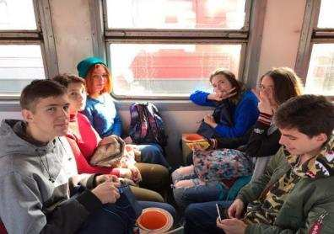
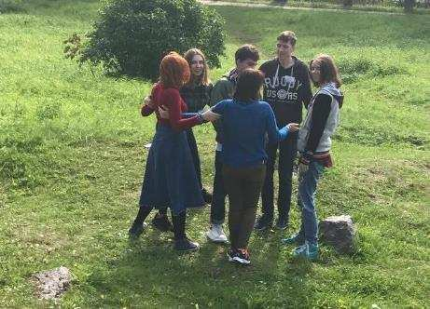
Укрепление связей между уровнями самоуправления

Slide 11
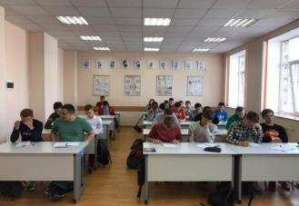
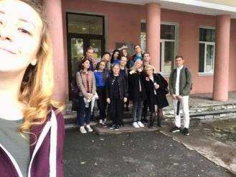
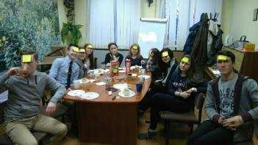
Укрепление связей между уровнями самоуправления

Slide 12
Сотрудничество

Slide 13
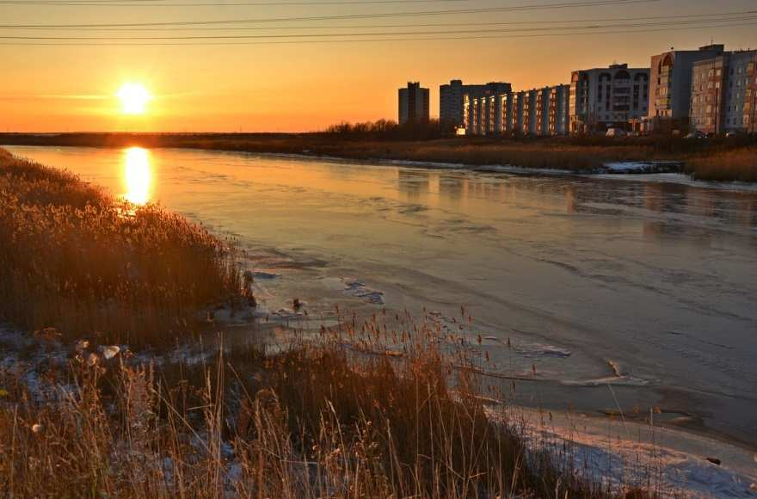
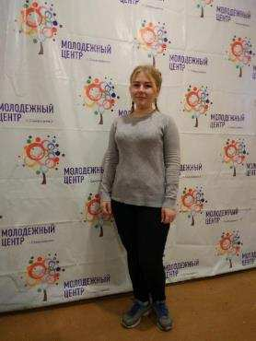
Поездка в Северодвинск

Slide 14
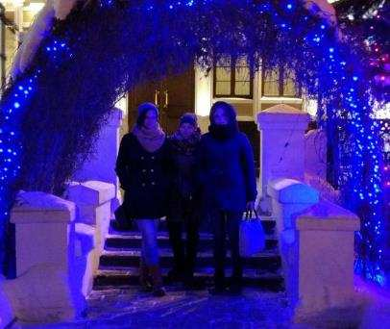
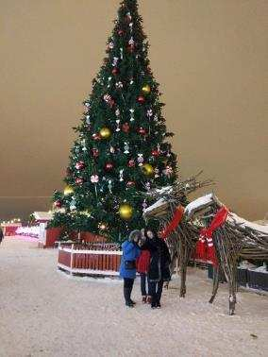
Всероссийский форум органов студенческого самоуправления профессиональных образовательных организаций г. Казань

Slide 15
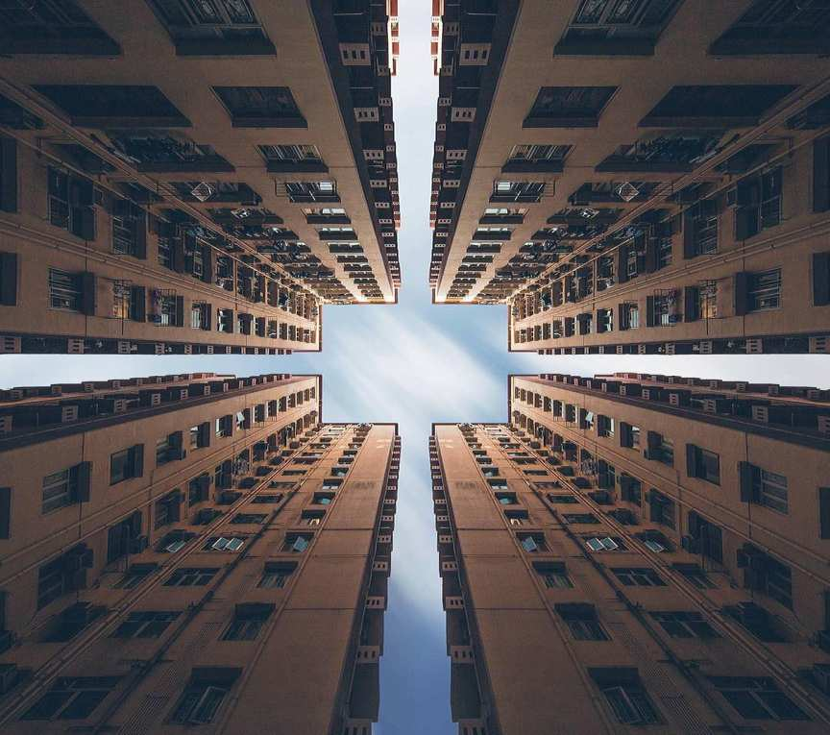
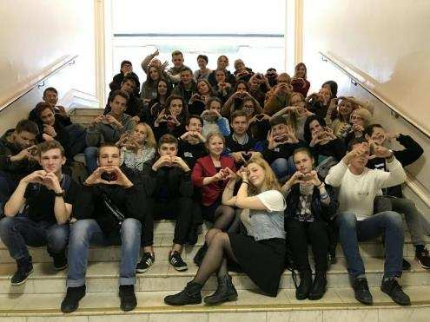
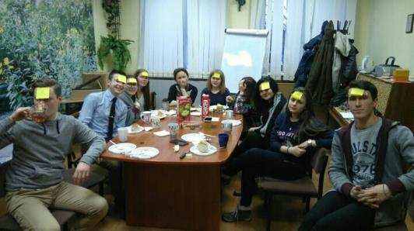

Slide 16
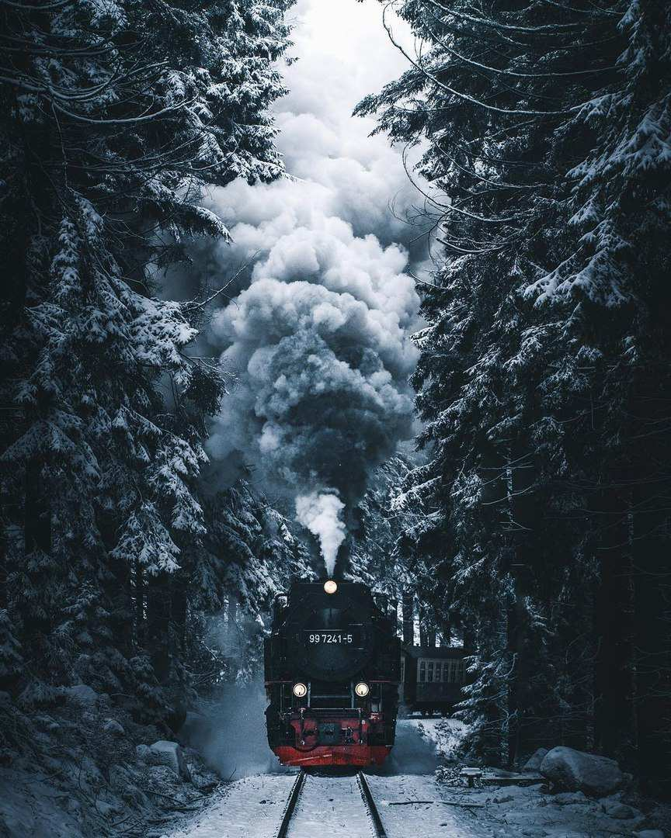
Как нас найти:
Официальный сайт:
http://www.petrocollege.ru/
Почта:
studsovet@petrocollege.ru
Группа ВК:
https://vk.com/ssy_petrocollege
Инстаграмм:
petro_college

Slide 17
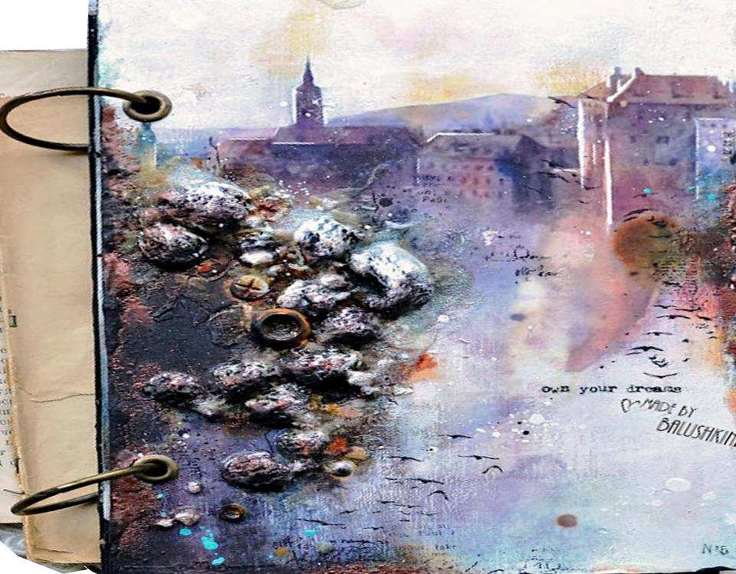
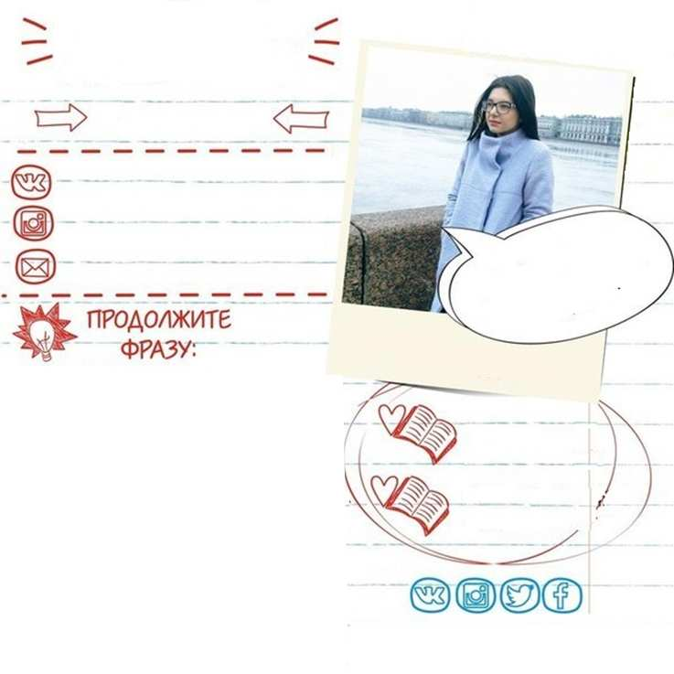
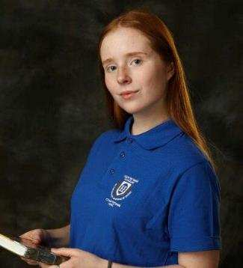
Иванова Екатерина
Спонтанная
https://vk.com/id134471339
katerina_katenka3
katerin_2000@list.ru
У тебя есть мечта защищай её!
Я никогда не…
Водила машину
На СтудСовете я…
не сплю.
Многочисленные Катерины
Как-то раз я… уснула с фигушкой на руке.
Голодные игры
Я не могу жить без…
сладкого.
ssy_petrocollege

Slide 18
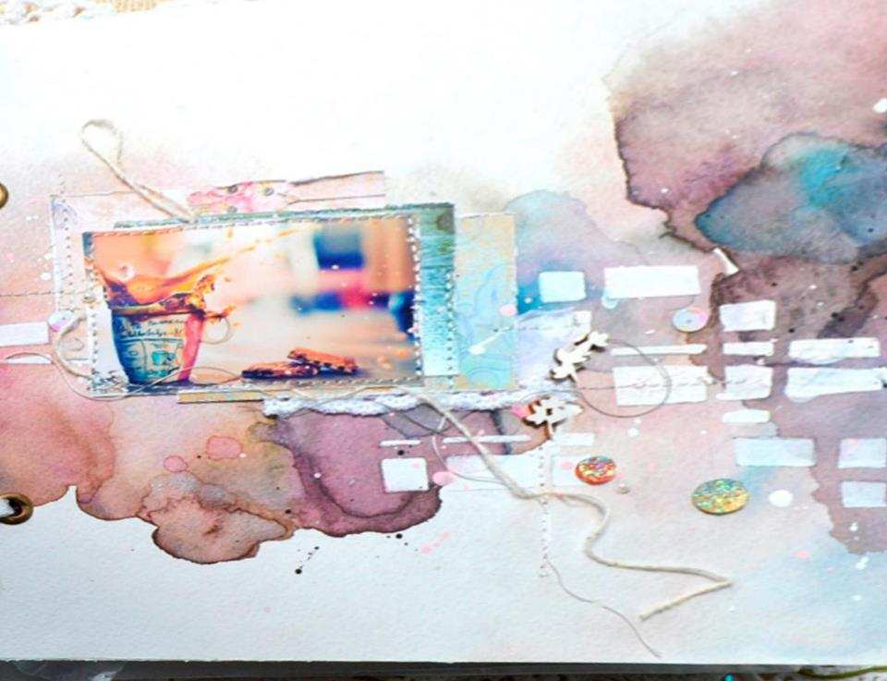
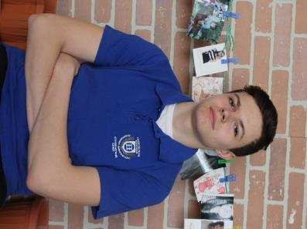
Максим
Иванов
позитивный
https://vk.com/dead_danger79
https://www.instagram.com/x_wertuhin_x/?hl=ru
Никогда
не унывай!
Я никогда не…
сжигал дневники
Андрей Левицкий
«Метро 2033»
На СтудСовете я…
очень хочу обнимашек
Лекарство от здоровья
Как-то раз я…
Переел блинчиков
Я не могу жить без…
шавермы
ssy_petrocollege

Slide 19
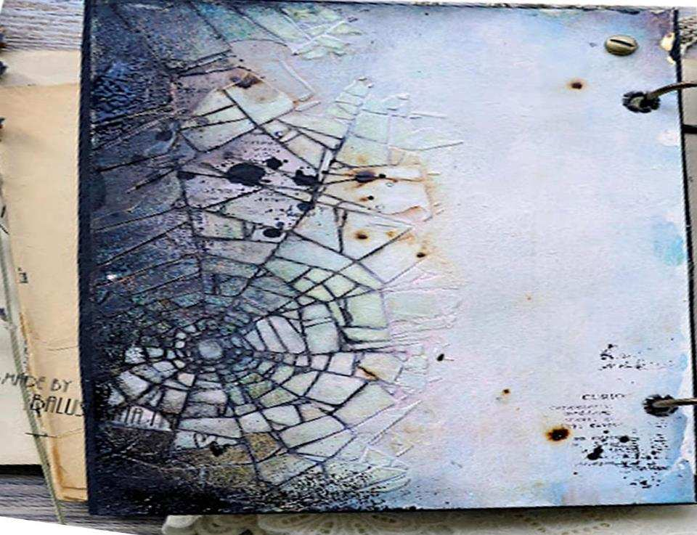
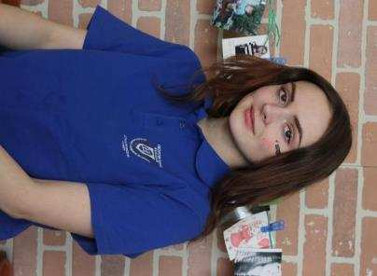
Луиза Смирнова
картошечка
https://vk.com/louisa.taylor
если гора не идёт к магомету, магомет подождёт,а то что это ещё за дела
Я никогда не…
Не прогуливала физ-ру
На СтудСовете я…
хочу найти себя
Рэй Бредбэри
«451 градус
по фаренгейту»
Как-то раз я…
Я оригинально ответила на опроск
«Белый олеандр»
Я не могу жить без…
Богдана Мирославовича Дембицкого
ssy_petrocollege

Slide 20
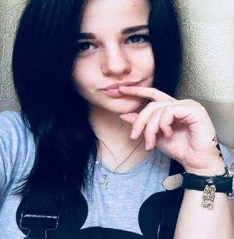
Кристина
Шурыгина
Непонятливая
https://vk.com/ribar_kristian
Судьба - очень удобное слово для тех, кто никогда не принимает решений.
Я никогда не…
не прыгала с парашюта,
но очень хочу
Энтони Берджесс "Заводной апельсин"
На СтудСовете я… очень хочу смеяться
Как-то раз я…
Посмеялась один раз на сс
с чаем во рту, облила Катю с Настей
«Я легенда»
Я не могу жить без…
без мультиков и любимой
работы
ssy_petrocollege

Slide 21
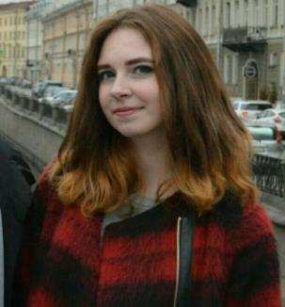
Булкина Дарья
Лучик солнышка
https://vk.com/dasha_rock_
shelest
incomplete_sunset
fewproudemotional23@gmail.com
Всегда будь собой
Я никогда не…
Была за границей
М.А.Булгаков
«Мастер и Маргарита»
На СтудСовете я…
Чтоб не было войны
Как-то раз я…
родилась...
«500 дней лета»
ssy_petrocollege

Slide 22
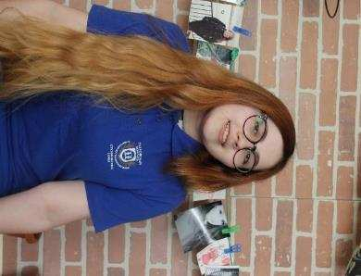
Карина
Манучарова
милая
https://vk.com/id82842054
mankasup
yasha_milasha@mail.ru
Еде время, потехе час
Я никогда не…
Отказывалась от сладостей
Ник Перумов Молли Блэкуоттер
На СтудСовете я…
очень хочу кушать.
Как-то раз я…
Плакала над грустной игрой
Я не могу жить без…
Без еды
ssy_petrocollege

Slide 23
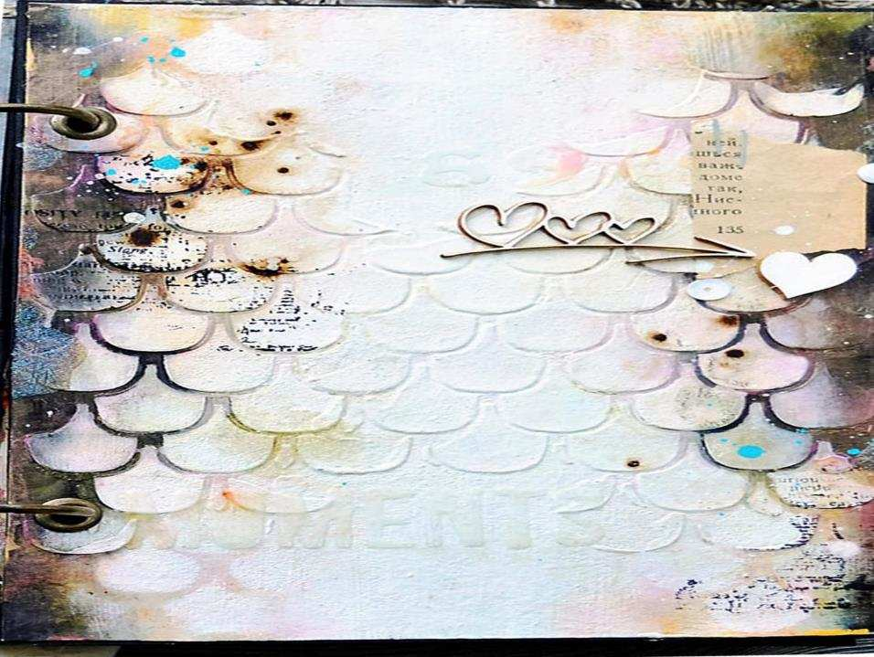
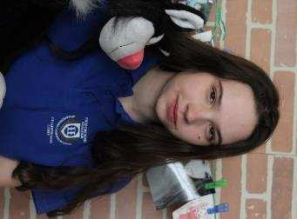
Анастасия
Кондратенко
Смешная
https://vk.com/steshakondr
Хуже не будет
Я никогда не…
не опаздывала в колледж
Кен Кизи
«Над кукушкиным гнездом»
На СтудСовете я…
очень хочу кушать.
Как-то раз я…
я отвечала эту анкету
«Хорошо быть тихоней»
Я не могу жить без…
без своего кота
ssy_petrocollege

Slide 24
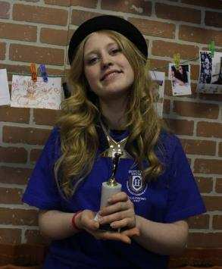
Павленко
Екатерина
кактус
https://vk.com/id29009764
Только вперёд!
Я никогда не…
Приходила на пары во время
На СтудСовете я… люблю движуху
Рэй Брэдбери
«Марсианские хроники»
Как-то раз я…
Я не спала трое суток
Вечное сияние чистого разума
Я не могу жить без…
Без сна
ssy_petrocollege

Slide 25
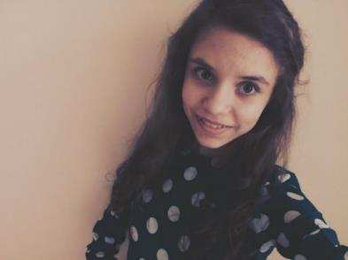
Виктория
Иванова
Домашняя
Никогда не живу без дела
Я никогда не…
курила
На СтудСовете я…
Решаю математическое уравнение
Чехов А.П
«Дом с мезанином"
Как-то раз я…
Я вышла раньше из дома, но все-равно опоздала
«Общество мертвых поэтов»
Я не могу жить без…
дела
ssy_petrocollege

Slide 26
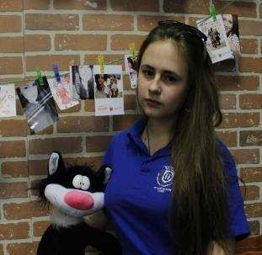
Евгения Смирнова
Ответственная
https://vk.com/zhenechka9916
Живи и твори- жить, это не только существовать
Я никогда не…
не прыгала с парашютом
Стивен Чбоски "Хорошо быть тихоней«
«Матрица времени»
На СтудСовете я…
Не хочу сойти с ума
Как-то раз я…
я научилась улыбаться,
и теперь это не остановить
Я не могу жить без…
жить без родных людей
ssy_petrocollege

Slide 27
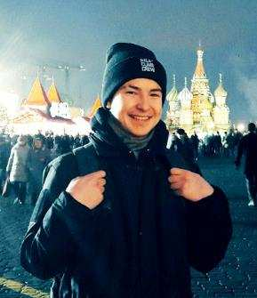
Даниил Батманов
Много разного
https://vk.com/kamikoto_boy
В поисках пути истинного
Я никогда не…
курил
На СтудСовете я…
хочу избавиться от болячки
История Стивена Хокинга
Как-то раз я…
у нас была задача отбить вокзал у злых дяде
Я не могу жить без…
общения
ssy_petrocollege

Slide 28
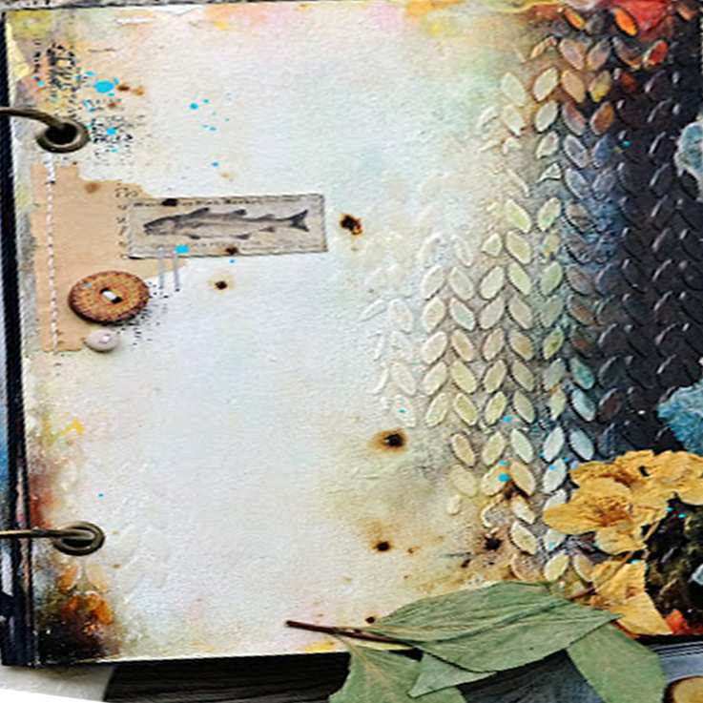
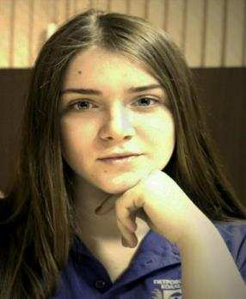
Костенко Анастасия
Устойчивая
https://vk.com/knastyushak
nastya_kim___
kostenko-nastyusha@inbox.ru
Нельзя быть на 100% уверенным в своих действиях
Я никогда не…
ходила на чемпионат мира
по футболу.
Шарлотта Бронте "Джейн Эйр".
На СтудСовете я…
хочу раскрыть свои организаторские способности.
«До встречи с тобой »
Как-то раз я…
летала на "Катапульте"
Я не могу жить без…
баскетбола.
ssy_petrocollege

Slide 29
Виктория Иванова
домашняя
https://vk.com/ilya_smirnih
Никогда не живу без дела
Я никогда не…
Без дела
На СтудСовете я…
Решаю математические уравнения
М.А.Булгаков
«Мастер и Маргарита»
«500 дней лета»
Как-то раз я…
Вышла раньше, чтоб приехать во время, но всё-рано опоздала
ssy_petrocollege

